Slide 1
Séminaire Devoirs faits
Académie de Créteil
Mercredi 13 décembre 2023
16h-17h30

Slide 2
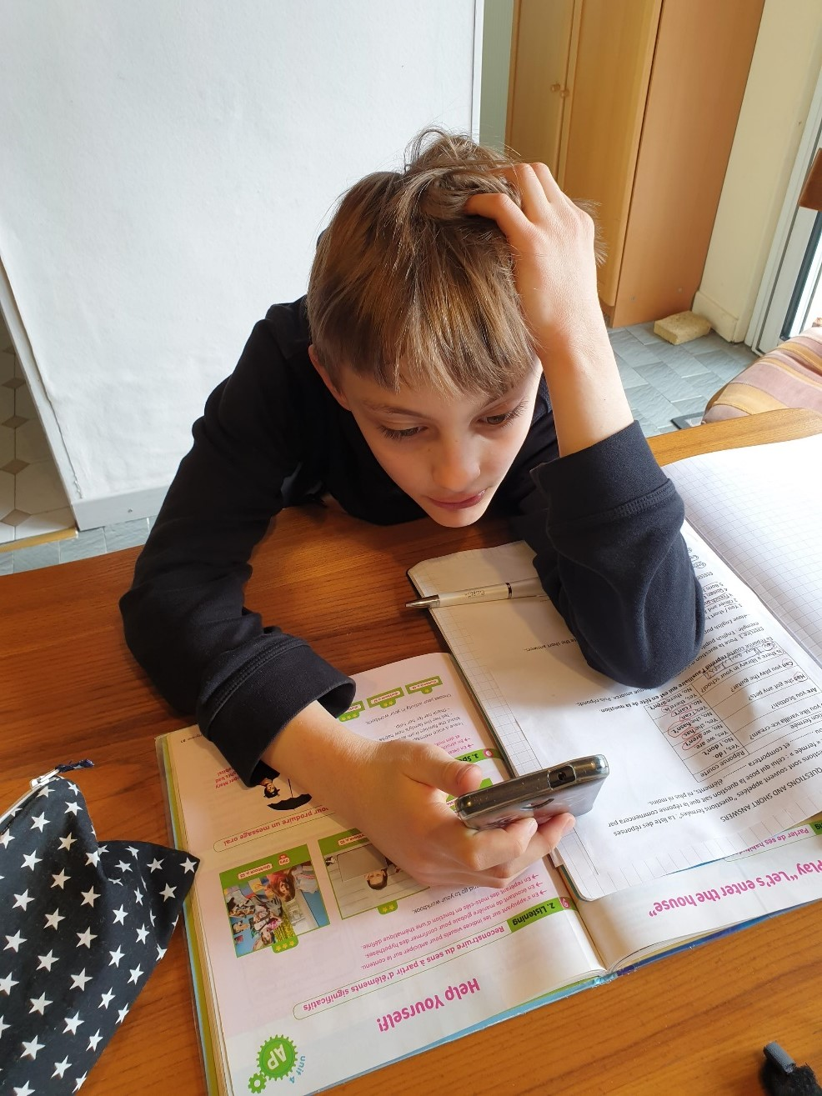
La motivation des élèves en question : quels leviers pour motiver à « faire ses devoirs »?
Anne Philippon, formatrice et enseignante

Slide 3
Dynamique motivationnelle
de l’élève
But d’apprentissage
-
+
Engagement
-
+
Persévérance
-
+
-
+

Slide 4
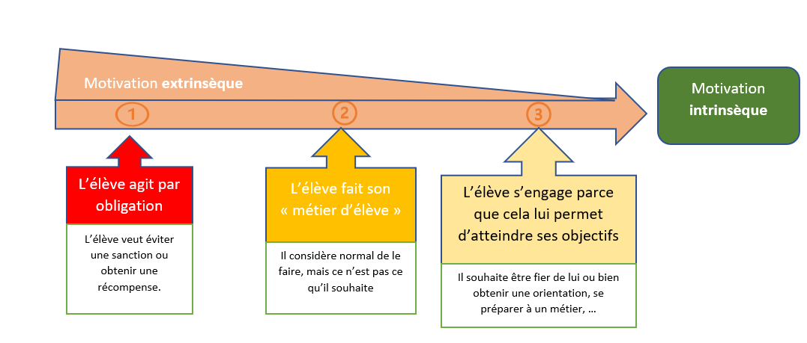
Dans quel système motivationnel se situe l’élève dans le dispositif « devoirs faits »?
L’élève s’engage pour le plaisir procuré par l’activité
- se soumet à l’injonction
- veut éviter une sanction
- souhaite une récompense
= motivation contrainte
Considère normal le fait de faire ses devoirs
Mais ne souhaite pas les faire ( ne fait pas ce qui est facultatif, ne refait pas)
Considère que faire ses devoirs lui permet d’apprendre et de progresser.
= motivation autonome
Persistance de l’effort
D’après Deci et Ryan : théorie de l’autodétermination

Slide 5
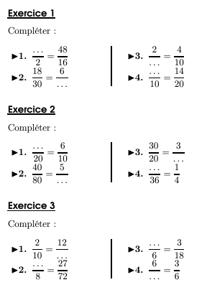
Comment accompagner l’élève vers une motivation intrinsèque ?
Exemple de Sophie
MOTIVATION EXTRINSÈQUE
ENGAGEMENT
REUSSITE
MOTIVATION INTRINSEQUE
INSISTANCE DE L’ENCADRANT
AIDE DE L’ENCADRANT
VALIDATION DE L’ENSEIGNANT
REUSSITE
Rassurance
Métacognition: Comment as tu fait? Qu’est ce qui t’a permis de réussir? Où te situes-tu sur la courbe de l’apprentissage? Quelles émotions ressens tu? De quoi es-tu fier?
C’est la réussite qui motive
A l’école
dispositif “devoirs faits”
Stratégie
Dans zone proximale de développement
métacognition : que dois tu faire? Comment as tu fait?
DECLENCHEMENT
SOUTIEN À LA PERSÉVÉRANCE
AUTONOMIE

Slide 6
La motivation intrinsèque et les devoirs à faire
Sentiment d’efficacité personnelle
Sens de l’activité
MOTIVATION
Plaisir
Sentiment d’auto-détermination

Slide 7
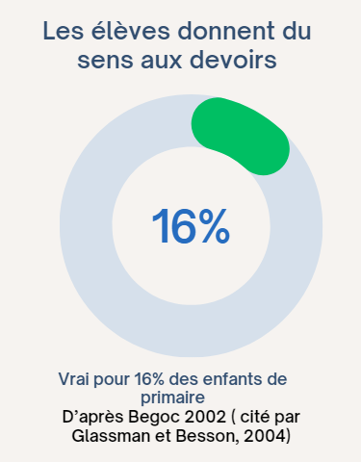
Les facteurs de motivation intrinsèque
Je me sens capable?
Je trouve que c’est utile?
MOTIVATION
À faire ses devoirs
Je suis content?
J’ai mon mot à dire?

Slide 8
Pourquoi « faire ses devoirs »?
Sens de l’activité
Témoignage de Jules (1), élève de 6e
Elève en difficulté qui ne fait pas ses devoirs la plupart du temps (d’où les croix) , et stratégie d’évitement.
Motivation extrinsèque
Pas de sens
Pourquoi faire ses devoirs?
« ne pas avoir de croix »
« pouvoir participer »
Utile pour apprendre? « des fois oui, des fois non »

Slide 9
Pourquoi ne pas « faire ses devoirs »?
Sentiment d’efficacité personnelle :
je me sens capable?
Témoignage de Jules (2)
« C’est trop dur »
« Il faut rendre tout »

Slide 10
Les facteurs de motivation intrinsèque: l’importance du SEP
Sentiment d’efficacité personnelle
Sens de l’activité
MOTIVATION
Plaisir
Sentiment d’auto-détermination

Slide 11
Agir sur les facteurs de motivation intrinsèque
en “devoirs faits”
Travailler dans zone proximale de développement
Permettre la réussite
Permettre à l’élève de s’attribuer la réussite
Permettre la prise de conscience des progrès
Ancrer l’émotion agréable
1- Agir sur le :
Sentiment d’efficacité personnelle
Témoignage de Jules (3)
UTILISER LA COURBE DE L’APPRENTISSAGE
UTILISER LA FICHE METACOGNITION

Slide 12
Courbe apprentissage (Daniel Favre)
Cessons de démotiver les élèves, Daniel Favre, Dunod, 2015
Notes:
A expliquer ( lien Présentation Rachel)

Slide 13
Utilisation de la fiche métacognition en classe de 6e
Niveau faible
JULES Complété par l’enseignant sous la dictée de l’élève

Slide 14
Utilisation de la fiche métacognition en classe de 6e
5 mn
Bon niveau
5 mn

Slide 15
Utilisation de la fiche métacognition en classe de 6e
Elève EBEP niveau fragile
Complété par l’élève seule

Slide 16
Agir sur les facteurs de motivation intrinsèque
en “devoirs faits”
Poser la question: à quoi cela sert?
Expliciter les objectifs
Permettre à l’élève d’identifier les compétences et les apprentissages visés
Aider à faire le lien avec le cours, entre les disciplines
Enseignant prescripteur
2- Agir sur le :
Sens de l’activité
Sentiment d’efficacité personnelle

Slide 17
Agir sur les facteurs de motivation intrinsèque
en “devoirs faits”
Permettre à l’élève de “vouloir ce qu’il fait”
Introduire une part de choix :
*de la hiérarchie, de l’ordre dans les activités
*de la place dans la salle
*du groupe
Demander l’avis des élèves
2- Agir sur le :
Sentiment d’auto-détermination

Slide 18
Agir sur les facteurs de motivation intrinsèque
en “devoirs faits”
2- Agir sur le :
Réussite / fierté
Lieux agréables
Amis
Goûter
Plaisir

Slide 19
Jules (4)
Pour donner envie de faire ses devoirs…

Slide 20
Bibliographie et liens utiles :
Sur la motivation scolaire:
Fabien Fenouillet, Alain Lieury, 2006, motivation et réussite scolaire, 2e edition, Dunod.
VIAU Rolland, 2009. La motivation en contexte scolaire, De Boeck, Bruxelles.
Daniel Favre,2015. Cessons de démotiver les élèves, 2e édition, Dunod.
Conférence de Rolland Viau: https://www.youtube.com/watch?v=30h3q-jai9I
Parcours M@gistère:
https://magistere.education.fr/dgesco/course/view.php?id=2252
A télécharger:
Représentation et enjeux du travail personnel de l’élève : dossier de veille de l’IFE
Le travail personnel de l’élève dans et hors la classe: dossier coordonné par Cl.Bisson-Vaivre, Canopé
Le travail personnel des élèves en dehors de la classe Observatoire des Pratiques en Éducation Prioritaire (ac.Créteil ): 12 recommandations ; rapport complet
Conférences en ligne:
Patrick Rayou https://www.dailymotion.com/video/x7g0jch Et https://www.youtube.com/watch?v=Z_1nBdUAaBM
André Tricot "Devoirs utiles" : https://www.dailymotion.com/video/x690psf

